Slide 1

Tiết: 31+ 32
TẬP HỢP CÁC SỐ NGUYÊN

Slide 2
TẬP HỢP CÁC SỐ NGUYÊN
Tiết 1
Tập hợp Z các số nguyên
Biểu diễn số nguyên trên trục số
3. Số đối của một số nguyên
NỘI DUNG
Tiết 2
4. So sánh các số nguyên
Luyên tập chung

Slide 3
Tiết: 36 – 37 TẬP HỢP CÁC SỐ NGUYÊN
Quan sát bảng, thảo luận nhóm trả lời câu hỏi sau:
+/ Viết tập hợp các số chỉ nhiệt độ trong bảng?
+/ Tập hợp đó gồm những loại số nào?
+/ Tập hợp các số chỉ nhiệt độ trong bảng là:

Slide 4
TAÄP HÔÏP CAÙC SOÁ NGUYEÂN
I.Tập hợp Z các Số nguyên:
Tập hợp các số tự nhiên N
Tập hợp các số nguyên dương
Tập hợp các số
nguyên âm
0
1
-2
-1
2
4
5
-3
...
-4
-5
3
...
Tập hợp các số nguyên
Z = { … ; -3; -2; -1; 0; 1; 2; 3; … }

Slide 5

Chú ý:
- Số 0 không phải là số nguyên âm, cũng không phải là số nguyên dương.
- Các số nguyên dương 1, 2, 3,… đều mang dấu “+” nên còn được viết là +1, +2, +3,…
Ví dụ 1: Số nào là số nguyên, số nào không là số nguyên trong các số sau:

Slide 6


Luyện tập 1: (sgk/64)
Chọn kí hiệu vào ô vuông
a) -16
$$∈$$
Z
b) -20
N
Bài tập 1 (sgk - 69) Viết các số nguyên biểu thị độ cao so với mực nước biển trong các tình huống sau:
a) Máy bay bay ở độ cao 10 000 m
+10 000 m
b) Mực nước biển
0 m
c) Tàu ngầm chạy dưới mực nước biển 100m
- 100 m

Slide 7
II. Biểu diễn số nguyên trên trục số
a) Trục số nằm ngang
Chiều dương hướng từ trái sang phải (được đánh dấu bằng mũi tên)
Số 0 không phải số nguyên dương, cũng không là số nguyên âm ➔ Điểm gốc của trục số.
+/ Đơn vị đo độ dài trên trục số là độ dài đoạn thẳng nối điểm 0 với điểm 1
…
-6
-5
-4
-3
-2
-1
0
1
2
…
0
0
3
4
5
6
số nguyên âm
số nguyên dương
Tập hợp số nguyên Z

Slide 8
b) Trục số thắng đứng.
4
+/ Chiều dương hướng từ dưới lên (được đánh dấu bằng mũi tên)
+/ Điểm gốc của trục số là điểm 0.
+/ Đơn vị đo độ dài trên trục số là độ dài đoạn thẳng nối điểm 0 với điểm 1
3
2
1
0
0
-
1
-
2
-
3
-
4

Slide 9
Thảo luận
a) Quan sát những điểm biểu diễn các số nguyên -5;-4; -2; 3; 5 trên trục số nằm ngang ở Hình 3 nêu nhận xét vị trí của điểm đó so với điểm gốc 0
b) Nêu số đo nhiệt độ được chỉ trong mỗi nhiệt kế và biểu diễn các số đó trên trục số thẳng đứng ở Hình 4

Slide 10
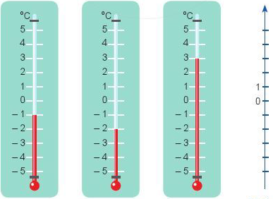

Nhiệm vụ: Hoạt động cá nhân.
a)
…
2
…
-5
0
2
-5
-4
-4
-3
-3
-2
-2
-1
-1
0
1
1
3
3
4
4
5
5
số nguyên âm
số nguyên dương
b)
? Nêu vị trí của số nguyên âm và số nguyên dương so với điểm 0 trên trục số.
Ghi nhớ: SGK - 66
số nguyên dương
3
HOẠT ĐỘNG HÌNH THÀNH KIẾN THỨC
-1
-2
số nguyên âm

Slide 11
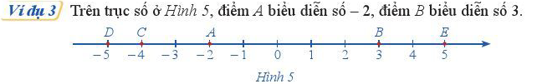
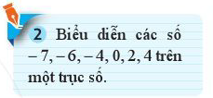
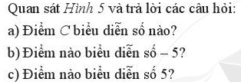

Giải:
Nhiệm vụ: Hoạt động cá nhân hoàn thành bài tập vào vở.
HOẠT ĐỘNG HÌNH THÀNH KIẾN THỨC
-7
-6
-4
0
2
4
*) Chú ý: Khi nói “Trục số” và không nói gì thêm, ta hiểu là nói về trục số nằm ngang.

Slide 12




III. Số đối của một số nguyên.
Quan sát trục số và trả lời các câu hỏi:
4 đơn vị
4 đơn vị
-6
-5
-4
-3
-2
-1
0
1
2
3
4
5
6
HOẠT ĐỘNG HÌNH THÀNH KIẾN THỨC
Ghi nhớ: SGK-68
Nhận xét: SGK-68

Slide 13




HOẠT ĐỘNG LUYỆN TẬP
Nhiệm vụ: Hoạt động cá nhân hoàn thành vào vở
Đổi vở cho bạn bên cạnh kiểm tra, nhận xét và sửa sai(nếu có).
Tìm số đối:
Số a
+3
-5
0
-1
Số đối của số a
-3
5
0
1

Slide 14


HOẠT ĐỘNG VẬN DỤNG
Tham gia trò chơi: DU HÀNH VŨ TRỤ

Slide 15




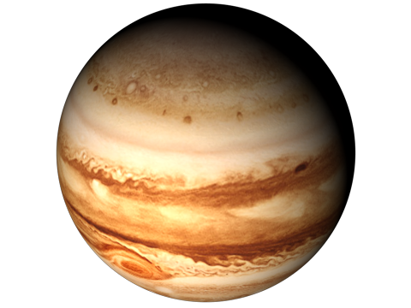

Chọn câu trả lời đúng trong các câu khẳng định sau?
Trên trục số nằm ngang:
A: Các điểm biểu diễn số nguyên âm nằm bên trái điểm 0.
B: Các điểm biểu diễn số nguyên dương nằm bên trái điểm 0.
C: Các điểm biểu diễn số nguyên âm nằm bên phải điểm 0.
D: Các điểm biểu diễn số nguyên âm nằm bên phải điểm biểu diễn số nguyên dương.
Sao Kim

Slide 16





Các điểm biểu diễn số nguyên A; B; C; D trên trục số sau lần lượt là?
C
A
B
D
0
A: -5; -3; 2; 3
C: -3; 2; -5; 3
B: 2; 3; -3; -5
D: -3; -5; 2; 3
Sao Mộc

Slide 17




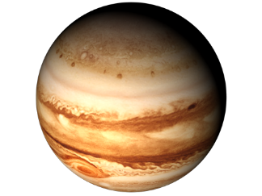
Trên trục số, hai số đối nhau có đặc điểm gì?
A: Hai số đối nhau thì cách đều điểm 0.
B: Hai số đối nhau nằm về hai phía của điểm 0.
C: Hai số đối nhau thì cách đều điểm 0 và nằm cùng phía với điểm 0.
Sao Thủy
D: Hai số đối nhau thì cách đều điểm 0 và nằm về hai phía của điểm 0.

Slide 18



Tập hợp các số đối của tập hợp các số tự nhiên là:
A: {0; -1-; -2; -3; -4; …}
B: -1; -2; -3; -4; ….
C: Tập hợp các số nguyên âm
Sao Hỏa
D: Tập hợp các số nguyên.

Slide 19



HOẠT ĐỘNG HÌNH THÀNH KIẾN THỨC
IV. SO SÁNH CÁC SỐ NGUYÊN.
1. So sánh hai số nguyên.
- Đọc SGK, cá nhân hoàn thành yêu cầu của hoạt động 4.
- Thảo luận nhóm đôi câu hỏi: so sánh số -3 và số 2; số -2 và số 1.
Đáp án: a) Điểm -3 nằm bên trái điểm 2 nên -3 nhỏ hơn 2.
b) Điểm -2 nằm phía dưới điểm 1 nên -2 nhỏ hơn 1.
Ghi nhớ: SGK - 68.
Nếu a nhỏ hơn b, kí hiệu: a < b hoặc b > a.

Slide 20

Nhiệm vụ: 1. Hoạt động cá nhân: đọc và thực hiện các yêu cầu của
VD5; VD6; VD7/SGK -68, 69.
2. Hoạt động nhóm bàn hoàn thành phiếu học tập sau:
Điền các từ, các số hoặc kí hiệu thích hợp vào chỗ (…)
trong các phát biểu sau:
Số nguyên dương luôn ………… số 0.
Số nguyên âm luôn ………… số 0.
2. Nếu a nhỏ hơn b và b nhỏ hơn c thì a … c
Kí hiệu: Nếu a < b và b < c thì a c
3. Viết các số -6; -12; 40; 0; -18 theo thứ tự tăng dần:
……………………
PHIẾU BÀI TẬP
HOẠT ĐỘNG HÌNH THÀNH KIẾN THỨC

Slide 21
Điền các từ, các số hoặc kí hiệu thích hợp vào chỗ (…)
trong các phát biểu sau:
Số nguyên dương luôn ………… số 0.
Số nguyên âm luôn ………… số 0.
2. Nếu a nhỏ hơn b và b nhỏ hơn c thì a … c
Kí hiệu: Nếu a < b và b < c thì a c
3. Viết các số -6; -12; 40; 0; -18 theo thứ tự tăng dần:
……………………
ĐÁP ÁN
lín h¬n
nhá h¬n
<
HOẠT ĐỘNG HÌNH THÀNH KIẾN THỨC
<
-18 < -12 < -6 < 0 < 40
Qua phần bài tập trên, có nhận xét gì khi so sánh hai số nguyên âm, số nguyên âm với số nguyên dương?

Slide 22
2. Cách so sánh hai số nguyên
a) So sánh hai số nguyên khác dấu
Nhiệm vụ: Cá nhân thực hiện HĐ5-SGK, từ đó rút ra nhận xét khi so sánh hai số nguyên khác dấu.
Số nguyên âm luôn nhỏ hơn số nguyên dương.
b) So sánh hai số nguyên cùng dấu
Nhiệm vụ: Hoạt động nhóm đôi trả lời các câu hỏi sau:
- So sánh hai số nguyên dương như thế nào?
- So sánh hai số nguyên âm như thế nào?
HOẠT ĐỘNG HÌNH THÀNH KIẾN THỨC

Slide 23
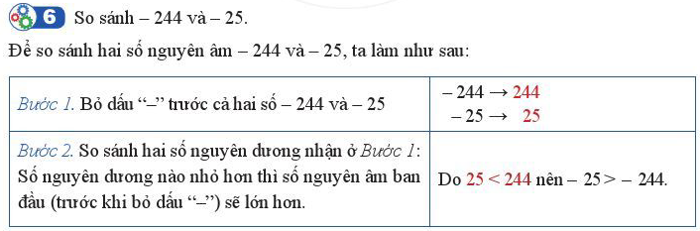

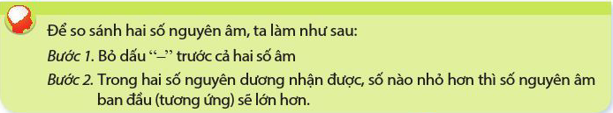
HOẠT ĐỘNG HÌNH THÀNH KIẾN THỨC
Cách so sánh hai số nguyên âm: SGK-70
Nhiệm vụ: Hoạt động nhóm đôi trả lời các câu hỏi sau:
- Thực hiện VD8 và luyện tập 5 vào vở?
- Đổi chéo vở trong bàn kiểm tra, sửa sai(nếu có).

Slide 24
HOẠT ĐỘNG LUYỆN TẬP
TRÒ CHƠI
Mỗi tổ cử ra 4 bạn tham gia trò chơi.
Luật chơi: Có 6 bài tập.
Sau khi giáo viên đọc câu hỏi, mỗi đội chơi có 10 giây suy nghĩ cho một câu hỏi.
Sau 10 giây bằng cách giơ thẻ đội nào có câu trả lời đúng sẽ được 1,5 điểm.
Đội nào có câu trả lời sai được 0 điểm.
Qua 6 câu hỏi đội nào đư­ợc điểm cao nhất là đội thắng.

Slide 25
Bắt đầu
10
9
8
7
6
5
4
3
2
1
Hết giờ
Số a nhỏ hơn số b nếu trên trục số (nằm ngang):
Bài 1
A
Điểm a nằm bên phải điểm b.
Rất tiếc bạn sai rồi
HOẠT ĐỘNG LUYỆN TẬP
B
Điểm a nằm bên trái điểm b.
Hoan hô bạn đã đúng
Điểm b nằm bên trái điểm 0 còn điểm a nằm bên phải điểm 0.
Rất tiếc bạn sai rồi
C
D
Cả 3 câu trên đều sai.
Rất tiếc bạn sai rồi

Slide 26
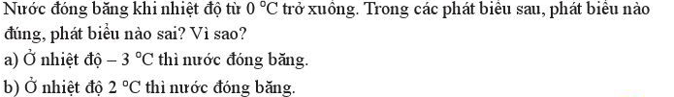

Bài 2
8
5
9
6
2
1
Hết giờ
7
10
4
3
  a) Đúng vì -3⁰C > 0⁰C a) Sai -3⁰C > 0⁰C
  b) Đúng vì 2⁰C > 0⁰C b) Đúng vì 2⁰C > 0⁰C
  a) Sai vì -3⁰C < 0⁰C a) Đúng vì -3⁰C < 0⁰C ;
  b) Sai vì -3⁰C > 0⁰C b) Sai vì 2⁰C > 0⁰C
A
B
C
D
HOẠT ĐỘNG LUYỆN TẬP
Rất tiếc,
bạn đã sai rồi
Hoan hô,
bạn đã trả lời đúng
Bắt đầu

Slide 27
Bắt đầu
10
9
8
7
6
5
4
3
2
1
Hết giờ
Trong các khẳng định sau, khẳng định nào đúng,
khẳng định nào sai
Bài 3
A
Mọi số nguyên dương đều lớn hơn số 0.
Đúng
HOẠT ĐỘNG LUYỆN TẬP
B
Mọi số nguyên âm đều lớn hơn số tự nhiên.
Sai
Mọi số nguyên âm đều nhỏ hơn số 0.
Đúng
C
D
Bất kì số nguyên dương nào cũng lớn hơn số nguyên âm.
Đúng

Slide 28
10
9
8
7
6
5
4
3
2
1
Bài 4
Hết giờ
Trong các tập hợp số sau, tập hợp nào các số nguyên được sắp xếp theo thứ tự tăng dần?
  {2; -17; 5; 1; -2; 0}
  {-17; -2; 0; 1; 2; 5}
  {-2; -17; 0; 1; 2; 5}
  {0; 1; -2; 2; 5; -17}
  a) 10 000; b) 0; c) 100
  a) 10 000; b) 0; c) 100
  a) 10 000; b) 0; c) -100
Rất tiếc,
bạn đã sai rồi
Hoan hô,
bạn đã trả lời đúng
A
HOẠT ĐỘNG LUYỆN TẬP
B
C
D
Bắt đầu

Slide 29

Bắt đầu
10
9
8
7
6
5
4
3
2
1
Số nguyên âm nhỏ nhất có hai chữ số là
Hết giờ
Bài 5
A
-10
Rất tiếc bạn sai rồi
HOẠT ĐỘNG LUYỆN TẬP
B
-95
Rất tiếc bạn sai rồi
C
-99
Hoan hô bạn đã đúng
D
Không có số nguyên âm nhỏ nhất có hai chữ số.
Rất tiếc bạn sai rồi

Slide 30
Bài 6
8
5
4
9
6
2
1
Hết giờ
7
10
3
3 > 5
-1 > -3
-5 > 2
5 > -3
3 > 5
-1 > -3
-5 > 2
5 > -3
3 > 5
-1 > -3
-5 < 2
5 > -3
3 < 5
-1 > -3
-5 < 2
5 > -3
C
D
A
B
HOẠT ĐỘNG LUYỆN TẬP
Hoan hô,
bạn đã trả lời đúng
Rất tiếc,
bạn đã sai rồi
Bắt đầu

Slide 31


Học thuộc định nghĩa và các nhận xét về tập hợp các số nguyên. Biểu diễn số nguyên trên trục số. Số đối của một số nguyê. So sánh các số nguyên
Xem lại các bài tập đã sửa
Xem trước bài “Phép cộng các số nguyên” sẽ học ở tiết sau.

